Slide 1
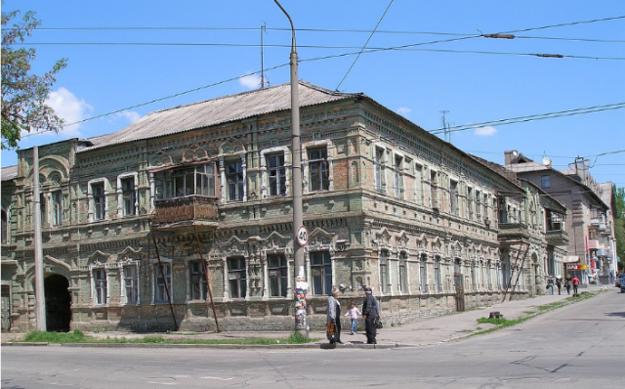
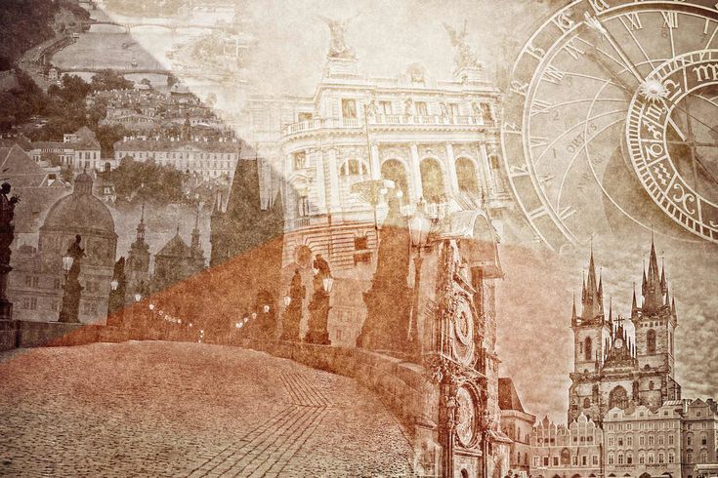
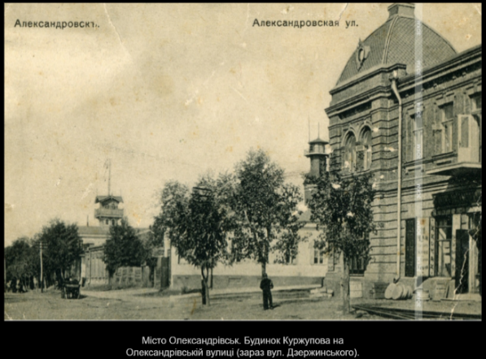
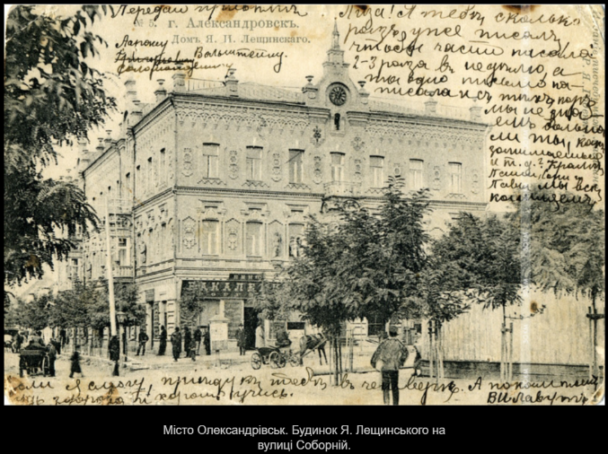
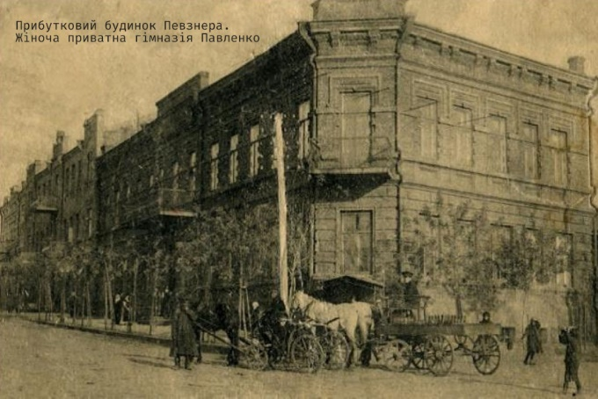
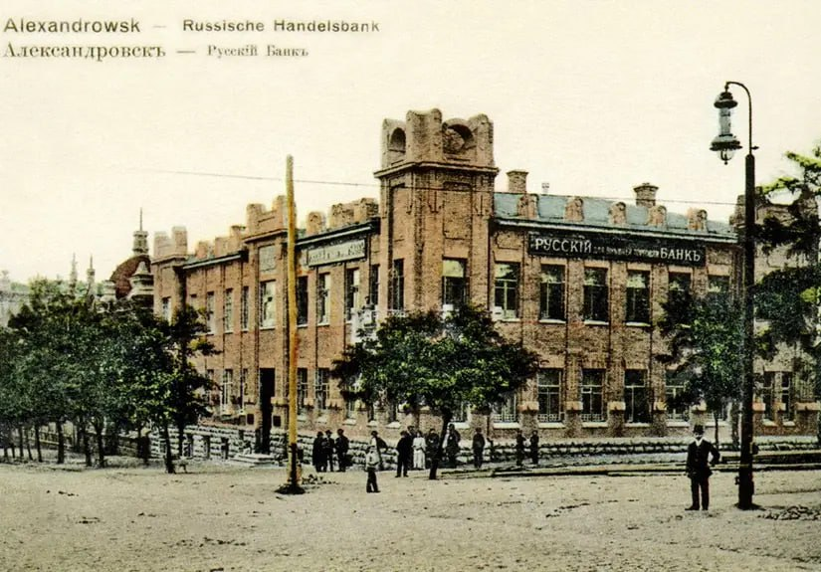
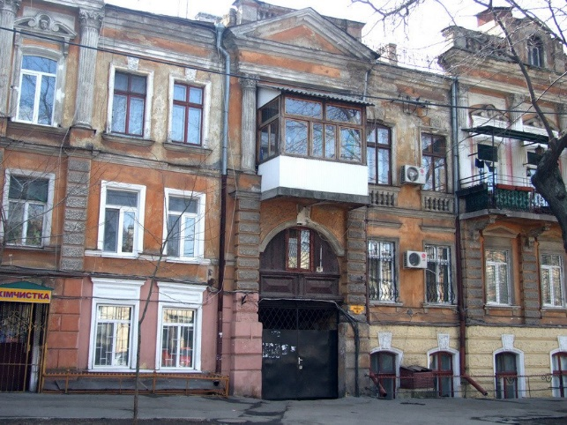
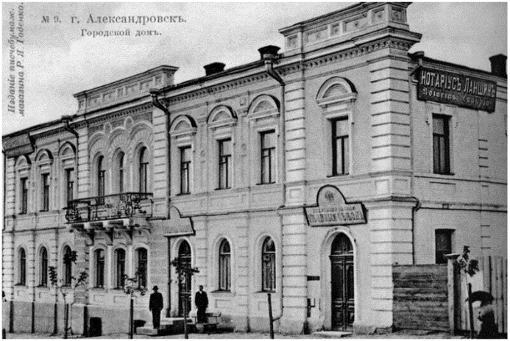
КОНКУРС «МАН- ЮНІОР ДОСЛІДНИК-2024» ЗА НОМІНАЦІЄЮ «ІСТОРІЯ»
Донецьке територіальне відділення Малої академії наук України
Курахівський заклад загальної середньої освіти І-ІІІ ступенів №1 Курахівської міської ради Донецької області
Екскурс пам’ятками архітектури Запоріжжя
«Прибуткові будинки Олександрівська кінця ХІХ – початку ХХ століття»
Прибутковий будинок Мінаєва
Прибутковий будинок Куржупова
Екскурсовод-дослідник
Теличко Андрій Олегович,
учень 7А класу
Керівник проєкту:
Мунтян Тетяна Володимирівна,
вчитель історії
Прибутковий будинок Лещинського
Прибутковий будинок Певзнера
Прибутковий будинок Біленького
Прибутковий будинок Ріхтера
місто Курахове 2024
Прибутковий будинок купців Захар'їних

Slide 2
Мета дослідження:
- ознайомитися з історією архітектури міста Запоріжжя;
-проаналізувати найбільш характерні архітектурні складові найстаріших прибуткових будинків міста Олександрівська кінця ХІХ - початку ХХ ст.
Завдання: 1) ознайомитися з найстарішими в Запоріжжі прибутковими будинками; 2) зібрати, проаналізувати та узагальнити достовірні джерела інформації;
3) визначити, з іменами яких відомих особистостей пов’язані досліджувані будинки;
4) визначити сучасний статус будинків.
5) звернути увагу місцевої влади на розширення списку архітектурних об’єктів, занесених до Державного реєстру нерухомих пам’яток України.
Прибутковий будинок Мінаєва
Прибутковий будинок Куржупова
Прибутковий будинок Лещинського
Прибутковий будинок Певзнера
Прибутковий будинок Біленького
Прибутковий будинок Ріхтера
Прибутковий будинок купців Захар'їних

Slide 3
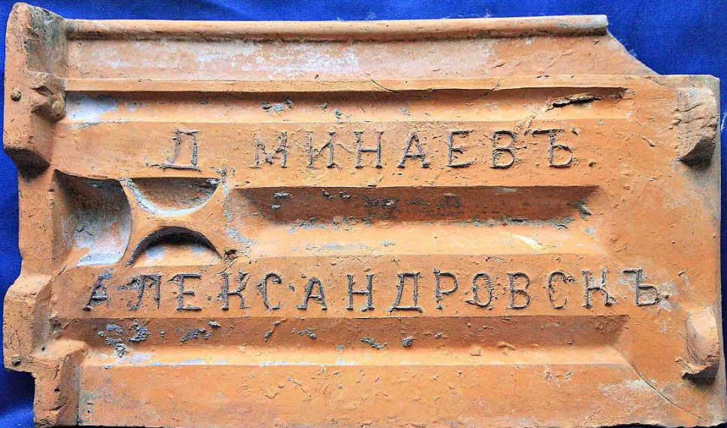
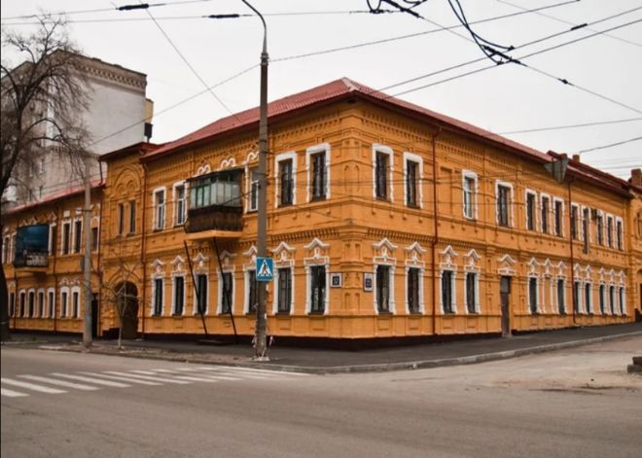
Прибутковий будинок купця О. Мінаєва,
вул. Олександрівська, 52
До чого тут черепиця?
Перебуваючи на канікулах в селі, я звернув увагу на надпис на черепиці «Д.Минаевъ. Александровскъ». З цього розпочалося моє дослідження. Виявляється, назву Александровскъ раніше мало місто Запоріжжя, де я зараз перебуваю через війну.
Флагманами галузі з виробництва будматеріалів на межі 19 і 20 століть були заводи братів Мінаєвих – Олександра, Данила і Дмитра. У кожного з них було по цегельно-черепичному заводу. І це тільки в Олександрівську! Розташовувалися вони на Карантинці – в олександрівському передмісті, яке сучасні запорожці називають Калантирівкою.
Сучасне використання прибуткового будинку Мінаєва – багатоквартирний житловий будинок. У 2020 році була завершена масштабна реконструкція споруди, яка дещо змінила її зовнішній вигляд. Але він продовжує являти інтерес для дослідників архітектури та просто туристів. Крім того, ходять чутки, що у дворі будинку захований вхід в тунель, що веде прямо до річки Мокра Московка.
Хто ж такий Минаевъ? Власник трьох черепично-цегельних заводів, власник прибуткового будинку, який він побудував за проєктом інженера Бучинського в 1908 році. Це красива двоповерхова будівля у псевдоруському стилі. Родзинки будівлі – стилізація під давньоруську архітектуру, різноманітність форм та прийомів, багатющий цегляний декор, відразу дві майстерно оформлені в’їзні арки через які можна потрапити у внутрішній двір. Квартири в цьому будинку було вирішено здавати в оренду: на першому поверсі зупинялися заїжджі купці і мандрівники, а весь другий поверх був відданий учням гімназій, оскільки будинок знаходився поряд з навчальними закладами.
26 квітня 2021 року об’єкт занесено до Державного реєстру нерухомих пам’яток України, як пам’ятку архітектури місцевого значення.
Пам’ятка архітектури Прибутковий будинок купця О. Мінаєва, вул. Олександрівська, 52

Slide 4
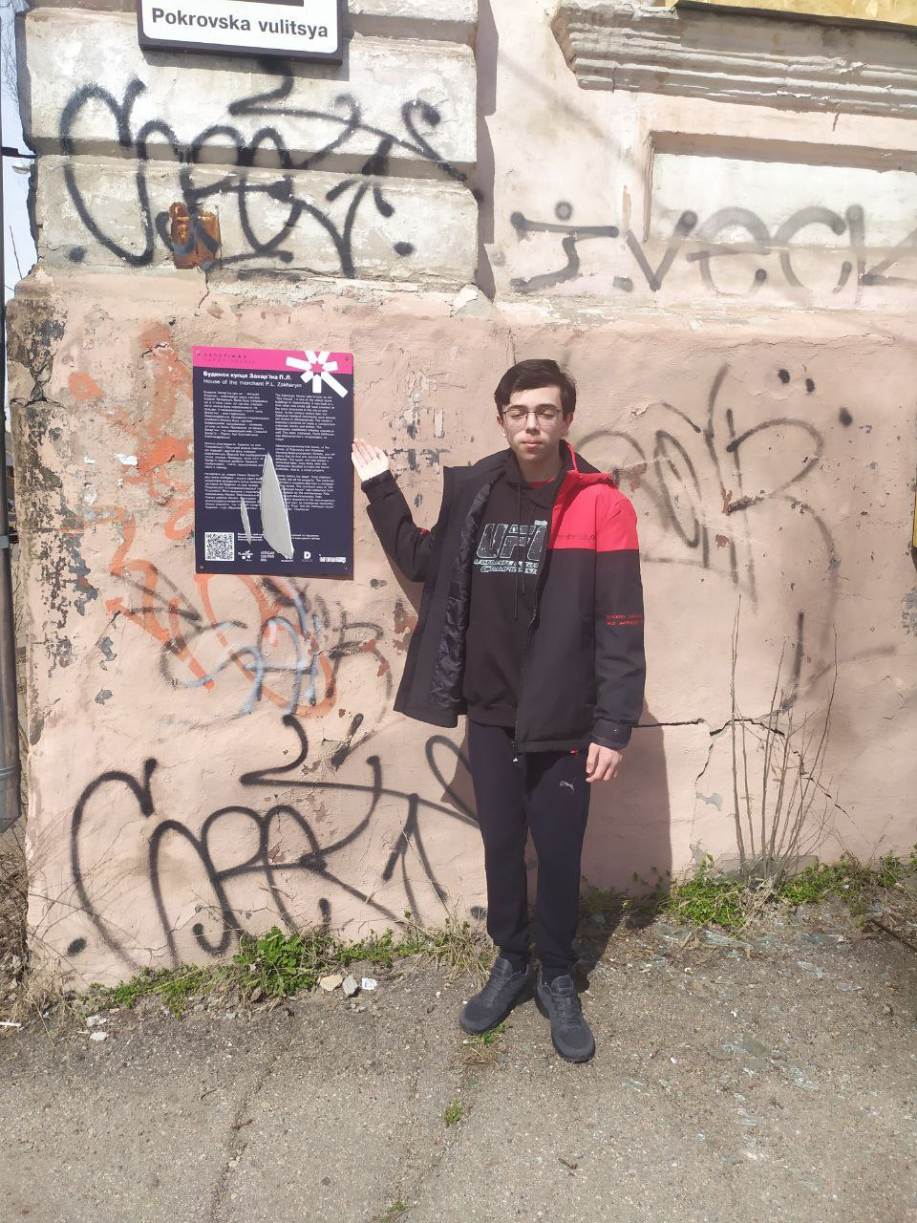
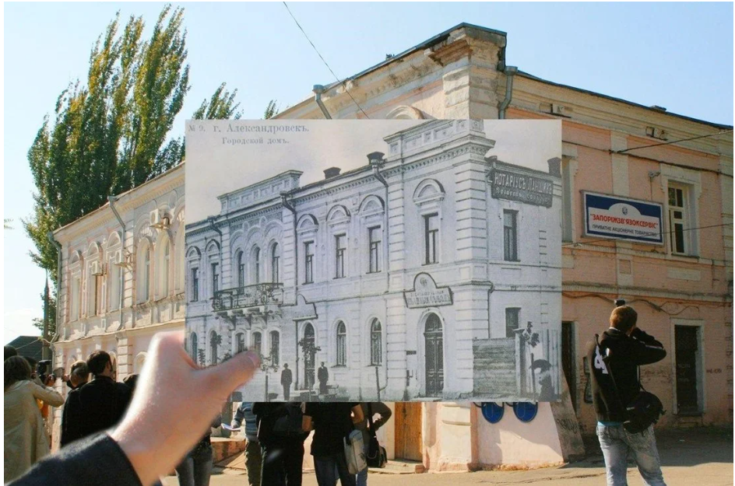
Прибутковий будинок купців Захар'їних вул. Покровська, 21
Перший кам’яний будинок міста, збудований у 1866 році у псевдороманському стилi, якому відповідають важкі, масивні форми та статична приземленість. Двоповерхову будівлю прикрашають арочні вікна та розетки між ними. Але головним стала не краса фасаду, а товщина стін і ширина вікон. Стіни будувалися потужними, а віконні прорізи вийшли вузькими.
Розташований біля Свято-Покровського кафедрального собору, належав купцеві 2-ї гільдії, бургомістру, з 1872 року меру міста Олександрівська – Захар’їну П.Л.
З 1899 року верхній поверх будинку займала влада Олександрівської земської управи. А нижній поверх використовувався для орендування квартир. У роки Першої світової війни в будинку розташовувався військовий шпиталь. В роки Другої світової війни, під час окупації в 1942-1943 роках, тут також був шпиталь, але для німецьких військових офіцерського складу. З 1969 року в будинку розмістилося 63-є відділення пошти, яке знаходиться тут і сьогодні. Фасад будівлі потребує ремонту.
Пам’ятка архітектури Будинок купця П. Л. Захар’їна, вул. Покровська, 21 позначили спеціальною табличкою.
Дізнатися більше можна
за QR кодом

Slide 5
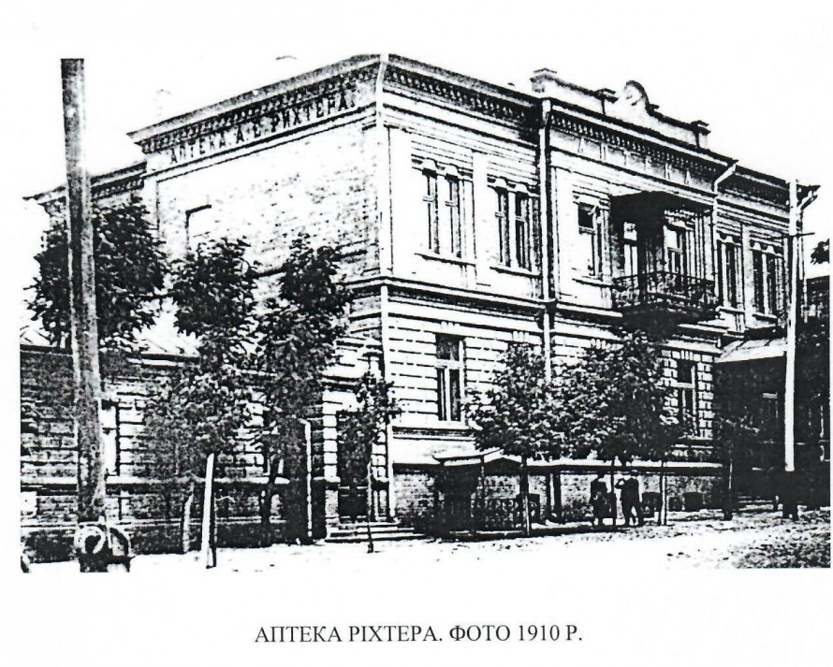
Прибутковий дім Ріхтера вул. Анголенка 7
Будівля була побудована в самому початку 20 століття з червоної цегли, яка з часом грунтовно потемніла. Між першим і другим поверхами, в районі карниза, якщо придивитися, можна побачити ледь помітний напис «Аптека» Прикраса будинку — балкон з кованою металевою огорожею та ажурним навісом.
На другому поверсі вів приватну практику фахівець-отоларинголог - лікар Кроник. Крім того, частину другого поверху займало агентство контори «Русь», що була, висловлюючись сучасною мовою, агентством нерухомості. Тобто тут проводилися угоди з продажу-купівлі-оренду квартир, будинків, навіть заводів і фабрик. Крім нерухомості контора займалася пошуком покладів таких корисних копалин, як залізна руда, вугілля, торф і т. д.
В повітовому містечку Олександрівськ, а нині Запоріжжі, оселився аптекар Август Ріхтер. Для розвитку бізнесу підприємець вирішив побудувати заклад власним коштом. Так в 1907 році в місті виріс двоповерховий прибутковий будинок з червоної цегли, де поєднались стиль пізньої еклектики, елементи ренесансу та класики. На першому поверсі розташувалась аптека. Будинок Ріхтера мав, що називається, вузьку спеціалізацію. Август Ріхтер був провізором, а також меценатом, безкоштовно відпускаючи лікарські препарати хворим з дитячого притулку.

Slide 6
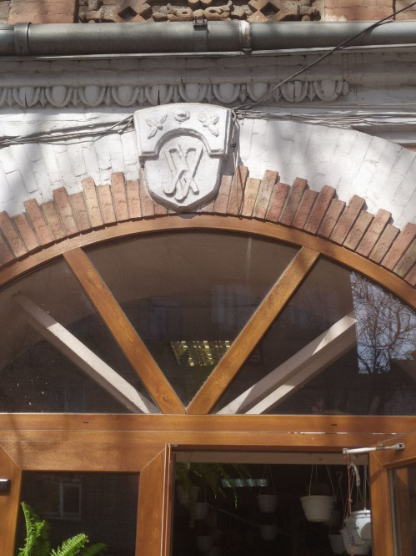
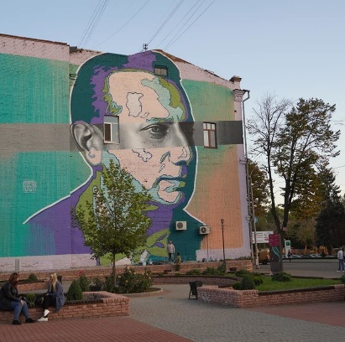
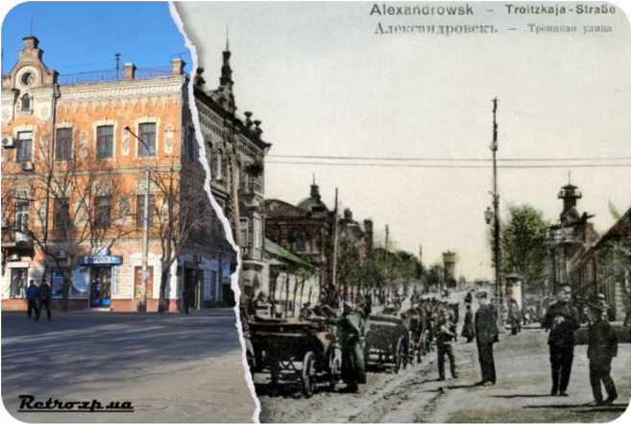
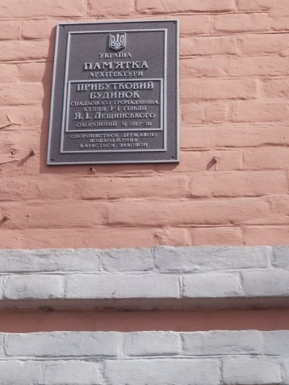
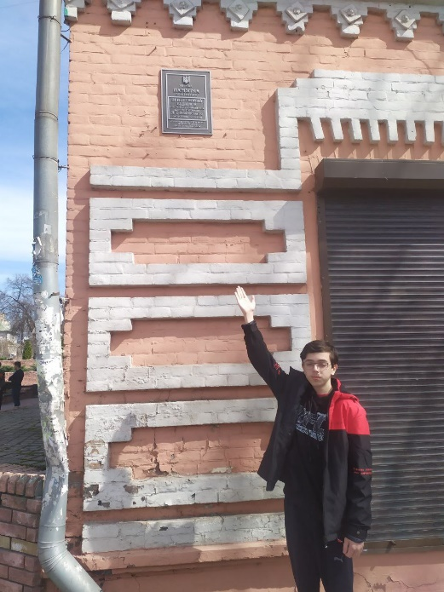
Прибутковий будинок Лещинського
пр. Соборний, 52
І сьогодні на будинку
можна побачити
іменні вензеля.
Якщо підійти з боку
вулиці Троїцької
і подивитися на
щит, розташований
над дверима в
квітковий магазин,
ви побачите ініціали
першого власника
будинку – «Я» та «Л»
(Янкель Лещинський).
На фасаді будинку Якова Лещинського створено мурал у стилі поп-арт, з портретом, всесвітньо відомого джазмену – Олександра Цфасмана. Автор - street-art митець – Олесандр Корбан. ⠀
Збудований приблизно в 1902 році в стилі неоренесансу. У різний час тут жили такі яскраві представники свого часу, як Нестор Махно і Леонід Утьосов.
Останній тут навіть познайомився зі своєю майбутньою дружиною - Оленою Ленською (Голдін). Про цю важливу подію у своєму житті напише Леонід Утьосов в автобіографічній книзі «Спасибі, серце!».
Тут розташовувалася «Перша перукарня», яку тримав Наум Цфасман, батько джазмена і композитора Олександра Цфасмана - автора пісень «Невдале побачення» і «Стомлені сонцем».
У роки Другої світової війни окупанти використовували будівлю у центрі міста як гестапо.
Сьогодні в особняку Лещинського в Запоріжжі розміщується магазин солодощів «Шоколадна лавка», який раніше носив назву «Білочка».
Пам’ятка архітектури спадкового громадянина, купця 1-ї гільдії Я.І. Лещинського, пр. Соборний, 52 позначили спеціальною табличкою.

Slide 7
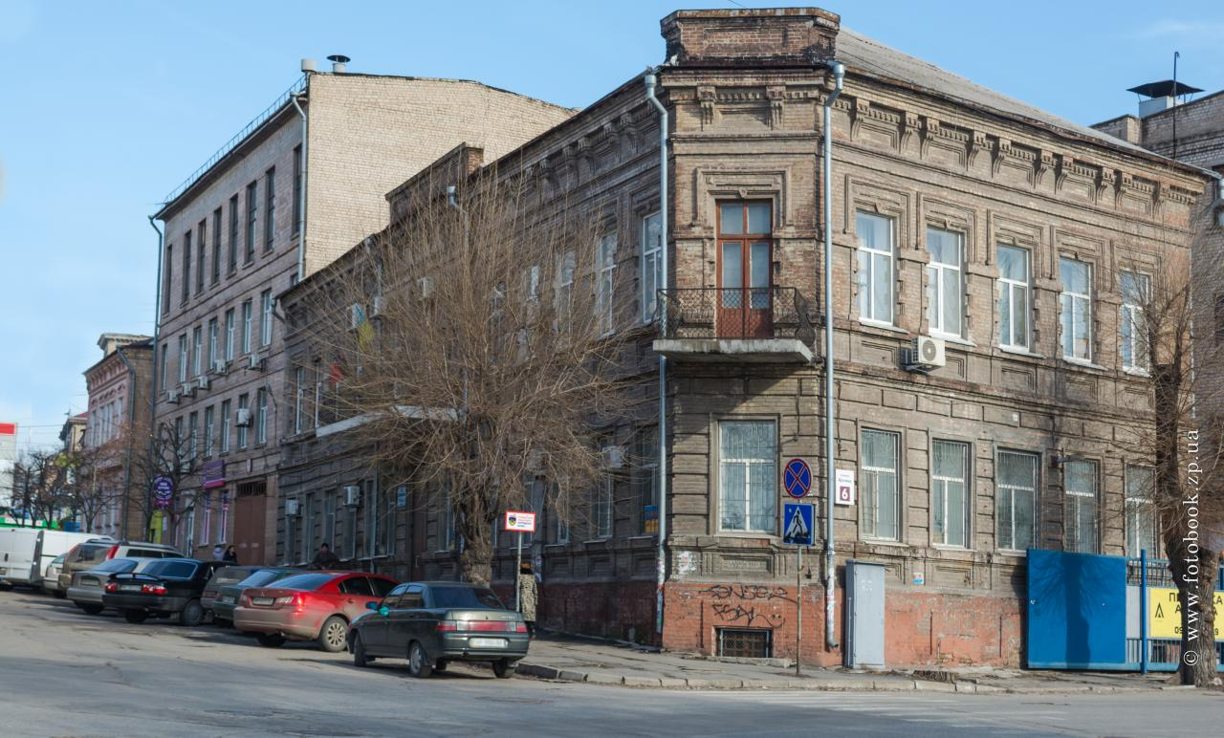
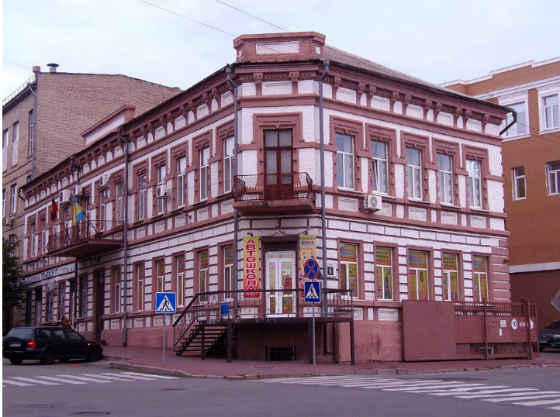
Прибутковий будинок Певзнера вул. Анголенка, 6
Будинок вражав жителів тодішнього Олександрівська розкішними архітектурними формами, яскравою обробкою з синьої плитки відтінку індиго (що характерно – він до цих пір не вицвів і не потьмянів від часу), був прикрашений чудовими кованими решітками
Збудований у 1906-1908 році за проєктом архітектора Г.Н. Кацина. Двоповерхова будівля привертає увагу чіткими лаконічними лініями та якоюсь специфічною аурою, мабуть через темну від часу цеглу. Славиться вона тим, що тут колись знаходилася приватна жіноча гімназія шляхетних дівчат імені Тетяни Павленко. У цьому навчальному закладі навчалося близько 400 панянок з багатих сімей. Однак місце виявилось не надто вдалим для жіночої гімназії - саме під спорудою розташовувалася парковка місцевих візників, які були не кращою компанією приватного навчального закладу для юних панянок.

Slide 8
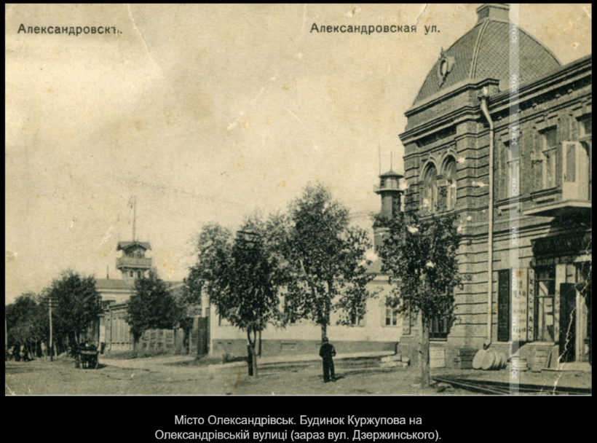
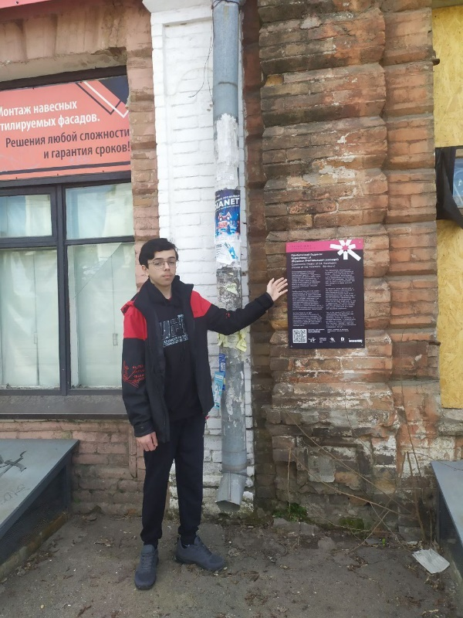
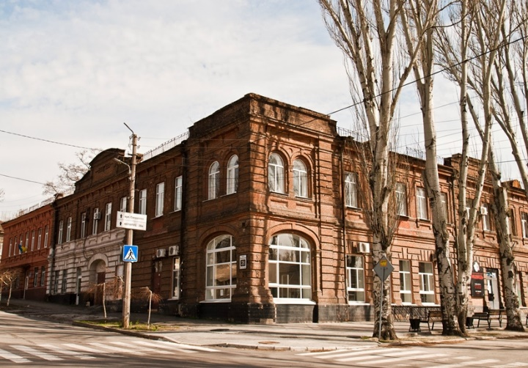
Прибутковий будинок Івана Куржупова вул. Олександрівська, 8
Побудований за проєктом земського техніка Алексєєва у 1907 році з темно-червоної цегли й має неоштукатурену поверхню, з потужним кутовим ризалітом у вигляді вежі та з декоративними фронтонами. Помітним прибутковий будинок Куржупова робила й одна з його деталей, яка не дожила до наших днів. Кут будівлі (а можливо й не один) колись увінчував металевий шатроподібний купол. Ще одна первісна деталь – арка для в’їзду у двір з боку Покровської – нині закладена.
Але справжньою родзинкою особняка Куржупова є те, що в підвалі будинку (або цокольному поверсі), на глибині 5 м розташований музей прикладної кераміки. Він існує і сьогодні; там можна побачити різні будівельні матеріали часів, коли повітовий Олександрівськ тільки розростався, карти будов, цеглу, черепицю і т. д.
Тут працював – кінематограф «Колізей», один з найвідоміших в Олександрівську!
Нерухомість Куржупова орендувала міська влада – для розміщення учительської семінарії в 1912 році. У 1920 році Олександрівська вчительська семінарія була реорганізована в педагогічну школу. У свою чергу остання пізніше стала педтехнікумом, а потім і педінститутом – тим самим, який зараз є Запорізьким національним університетом.
Пам’ятка архітектури Прибутковий будинок І. А. Куржупова (Будинок Вчительської семінарії), вул. Олександрівська, 8 позначили спеціальною табличкою.
Побудований на стику 19 і 20 століть, будинок непогано зберігся, хоча і не має вже колишньої пишноти.

Slide 9
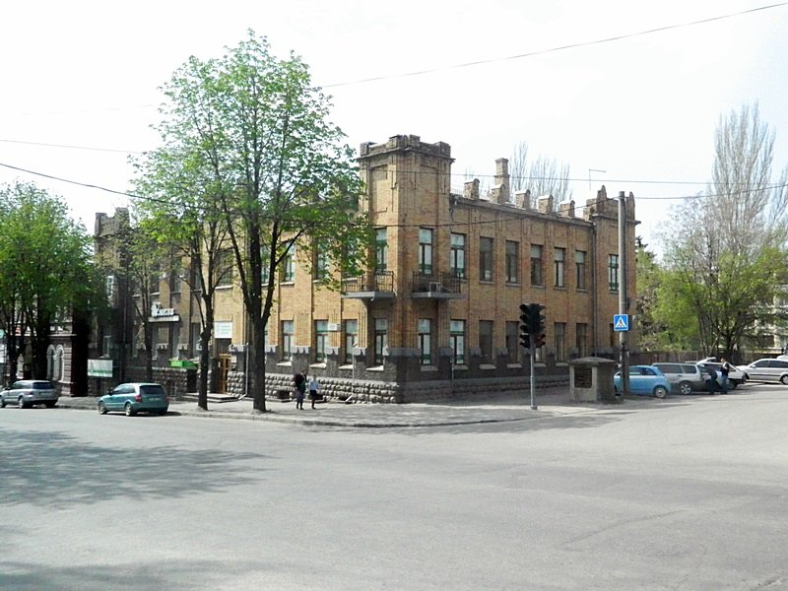
Прибутковий будинок Моїсея Біленького вул. Олександрівська, 15
Побудований у 1908–1909 рр у стилі пізнього модерну, дуже популярному на початку ХХ століття. Двоповерхова будівля має Г-образну форму. Цоколь оздоблений плитами сірого граніту, а стіни фасадною цеглою. На перехрестя вулиць будинок виходить ризалітом, над яким була декоративна башта складної форми, що збереглася лише на фотографіях. Побудувавши будинок, господар зразу ж здав його в оренду Олександрівському відділенню Руського банку зовнішньої торгівлі.
Після подій 1917 року тут деякий час базувався штаб місцевих анархістів. Тут неодноразово бував Нестор Махно. Фасад будинку практично не зруйнував час і зараз його можна, як і раніше, бачити в колишній красі.
Пам’ятка архітектури Прибутковий будинок Х. К. Біленького, вул. Олександрівська, 15

Slide 10
Висновки.
А чи може Запоріжжя зацікавити чимось цінителів архітектурних шедеврів? Невже у нас є лише Хортиця, залишки дубу та ДніпроГЕС?
Наш мегаполіс цікавий і привабливий як з історичної, так і з архітектурної точок зору.
В нашому місті є архітектурні споруди, зведення яких не пам’ятають навіть прабабусі та прадідусі.
Вишукані фасади, ліпнина, червона цегла, якій більше століття, романтичні та реалістичні історії життя – все це про дохідні будинки Запоріжжя (в минулому Олександрівська), мимо яких пробігають заклопотані повсякденними проблемами міщани. Тому я вирішив дослідити цю архітектурну спадщину та донести цю красу та її проблеми до жителів та гостей міста.
Підсумовуючи результати дослідження, наголошую, що я дослідив лише деякі цікаві факти історико-архітектурного минулого міста, стіни будинків якого пам’ятають відомих особистостей – таких, як Леонід Утьосов, Нестор Махно та джазмен і композитор Олександр Цфасман. Моє дослідження торкнулося таких пам’яток архітектури Запоріжжя, як Прибутковий будинок купця О. Мінаєва, вул. Олександрівська, 52; Прибутковий будинок Лещинського пр. Соборний, 52; Прибутковий будинок Ріхтера вул. Анголенка 7; Прибутковий будинок Івана Куржупова вул. Олександрівська, 8; Прибутковий будинок Певзнера вул. Анголенка, 6; Прибутковий будинок купців Захар'їних вул. Покровська, 21 та Прибутковий будинок Моїсея Біленького вул. Олександрівська, 15.
Не згаданими залишилися десятки імен заводчиків, купців, службовців, які розвиваючи економіку Олександрівська, робили це не лише задля отримання миттєвих прибутків, а й надовго вкладали туди свої капітали.
Доречно буде звернути ще раз увагу місцевої влади на розширення списку архітектурних об’єктів, занесених до Державного реєстру нерухомих пам’яток України, як пам’яток архітектури місцевого значення.
Новизна мого дослідження полягає у виявленні цікавих фактів про найстаріші забудівлі Запоріжжя, створення своєрідного екскурсу пам’ятками архітектури Запоріжжя «Прибуткові будинки Олександрівська кінця ХІХ – початку ХХ століття», з якими буде цікаво познайомитися як гостям, так і жителям міста. Виявлені проблеми варто зробити предметом подальших досліджень в рамках локальної історії для вшанування всіх без винятку “героїв” нашого минулого. Тож, коли будете гуляти містом, звертайте увагу на старі цікаві будівлі – це справжні пам’ятки нашого міста.

Slide 11
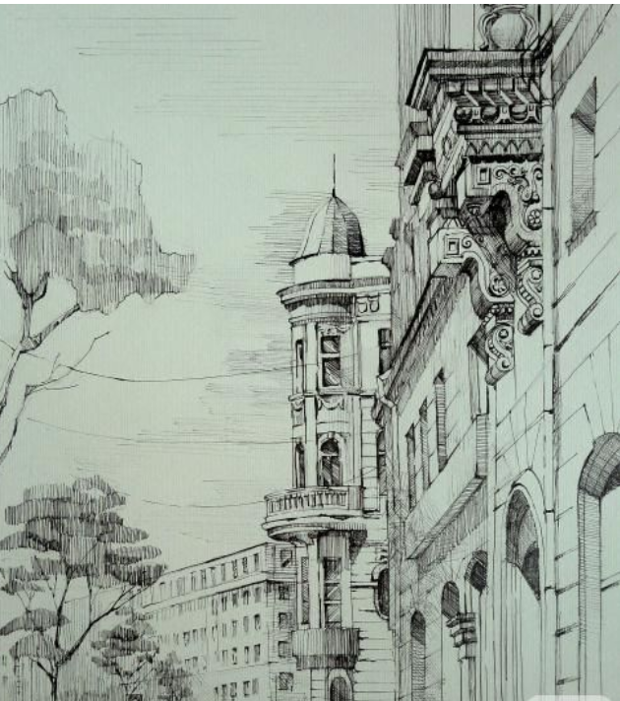
Використані джерела:
https://sich.zp.ua/arkhitekturno-istorychni-pam-iatky-zaporizhzhia-poznachyly-spetsialnymy-tablychkamy
Прибутковий будинок купця О. Мінаєва, вул. Олександрівська, 52
https://ua.igotoworld.com/ua/poi_object/67769_byvshiy-dohodnyy-dom-minaeva.htm
https://goo.su/iTIlv
https://www.youtube.com/watch?v=Eckwqs3Dwe8
Прибутковий будинок Лещинського пр. Соборний, 52
https://velocian.com.ua/sights/3599
https://ua.igotoworld.com/ua/poi_object/67810_dom-leschinskogo.htm
https://www.youtube.com/watch?v=f0P39PKxHg0
Прибутковий будинок Ріхтера вул. Анголенка 7
https://misto.zp.ua/article/partners/pributkoviy-budinok-rikhtera_33340.html
https://ua.igotoworld.com/ua/poi_object/67771_dohodnyy-dom-rihtera.htm
https://zp.suspilne.media/episode/50685
https://www.youtube.com/watch?v=W9cQPZtPWlU&t=3s
Прибутковий будинок Івана Куржупова вул. Олександрівська, 8
https://ua.igotoworld.com/ua/poi_object/67772_byvshiy-dohodnyy-dom-ivana-kurzhupova.htm
https://www.youtube.com/watch?v=3UV0_4qOsRQ

Slide 12
Прибутковий будинок Певзнера вул. Анголенка, 6
https://ua.igotoworld.com/ua/poi_object/75326_dohodnyy-dom-pevznera.htm
Прибутковий будинок купців Захар'їних вул. Покровська, 21
https://goo.su/FvCaR
https://www.youtube.com/watch?app=desktop&v=6DftkPGYu-E
https://ua.igotoworld.com/ua/poi_object/75310_dom-zaharina-zaporozhe.htm
Прибутковий будинок Моїсея Біленького вул. Олександрівська, 15
https://www.youtube.com/watch?v=QNfHfFEYONg
https://ua.igotoworld.com/ua/poi_object/75315_dohodnyy-dom-belenkogo.htm

